Slide 1
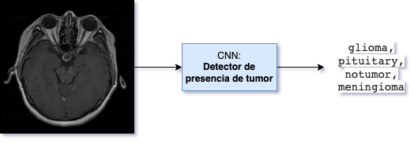
Reconocimiento de tumores en imágenes con la CNN

Slide 2
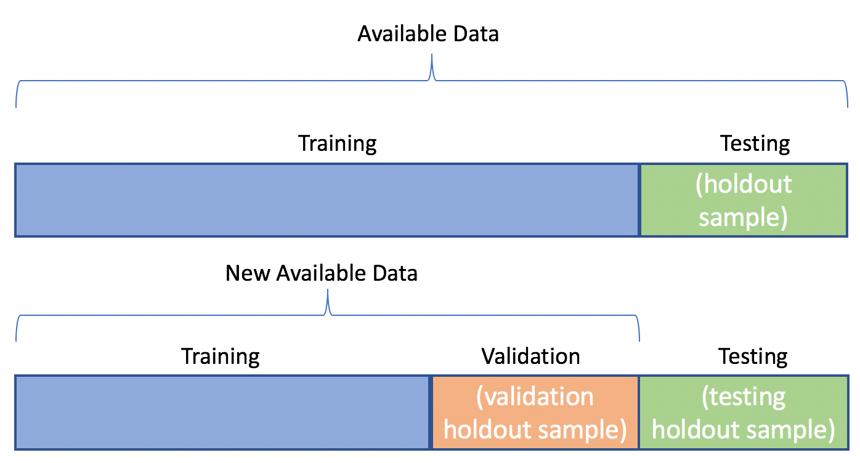
División del dataset

Slide 3
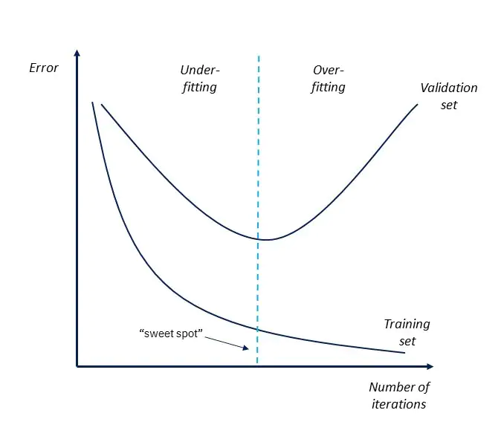
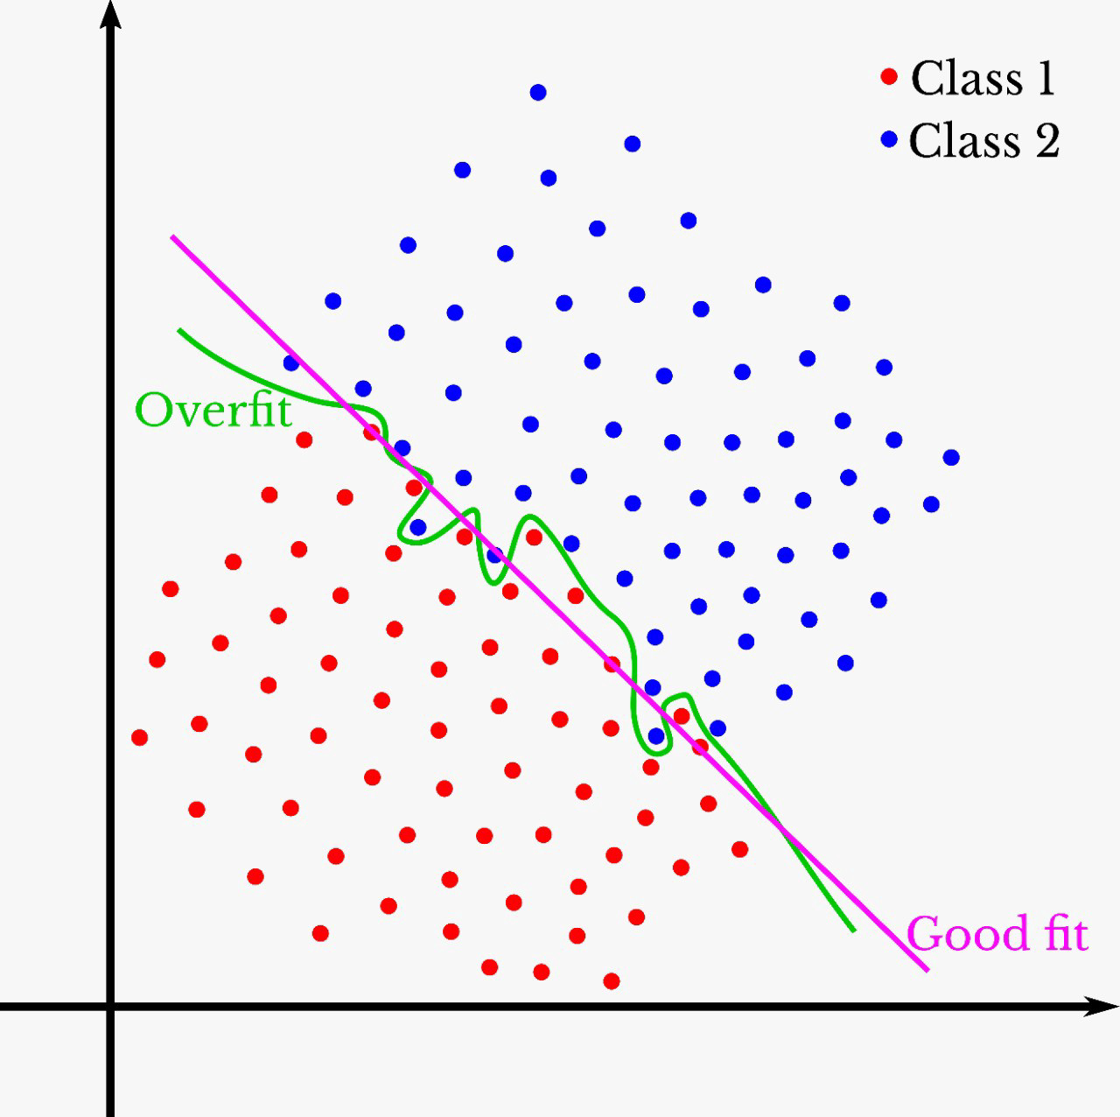
Overfitting o Sobre aprendizaje (Sobre ajuste)

